Slide 1
《西游记》:
文学经典的多元解读

Slide 2
卡尔维诺：何谓经典？
经典是那些你经常听人家说“我正在重读”而不是“我正在读”的书。
经典作品是一些产生某些特殊影响的书，它们要么本身以难忘的方式给我们的想象力打下印记，要么乔装成个人或集体的无意识隐藏在深层记忆中。
一部经典作品是一本每次重读都像初读那样带来发现的书。
一部经典作品是一本即使我们初读也好像是在重温的书。
一部经典作品是一本永不耗尽它要向读者说的一切东西的书。
经典作品是这样一些书，我们越是道听途说，以为我们懂了，当我们实际读它们，我们就越觉得它们独特、意想不到和新颖。
一部经典作品是一部早于其他经典的作品；但是那些读过其他经典作品的人，一下子就能认出它在众多经典作品的系谱中的位置。
一部经典作品是这样一部作品，它把现在的噪音调成一种背景轻音，而这种背景轻音对经典作品的存在是不可或缺的。
……

Slide 3
一、西游故事的前世今生
唐僧取经
法师讳褘。字玄奘。俗姓陈。汉大丘长仲弓之后。本居颖川。后徙河南。子孙因之为缑氏人焉。……法师既遍谒贤。备餐其说。详考其理。各擅宗涂。验之圣典。亦隐显有异。莫知适从。乃誓游西方。以问所惑。辨取十七地论等。以释众疑。即今之瑜伽师地论也。又言昔法显智严。亦一时之士。皆能求法。导利群生。吾当继之。乃结侣陈表。有敕不许。诸人咸退。唯法师不屈。……贞观三年。将欲首涂。……时年二十九也。……北道而归。备经艰险。度雪山葱岭等。历三十余国。到于阗。附表陈请 敕遣于阗王。多给驼马。至炖煌以贞观十九年春正月。到长安。于西域请转法轮像等七躯。经论六百五十七部。佛肉舍利一百五十粒。二十五日送经像于弘福已。谒帝于洛阳。三月一日。奉敕还京师。即于弘福翻译。及修西域记。至二十年秋七月十三日。进新翻经。并请仰制经序。及进西域记。
——冥祥《大唐玄奘法师行状》

Slide 4
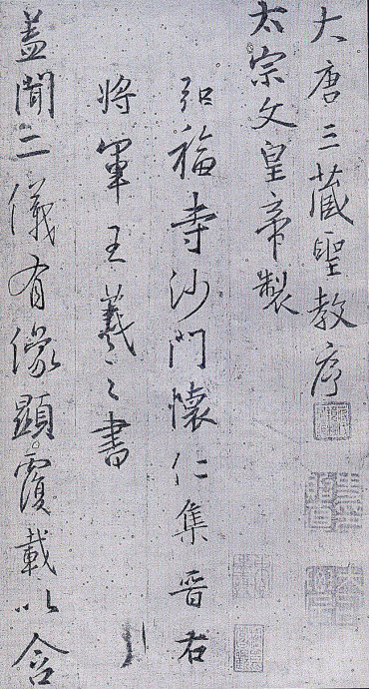
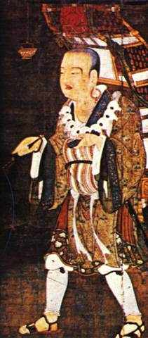

Slide 5
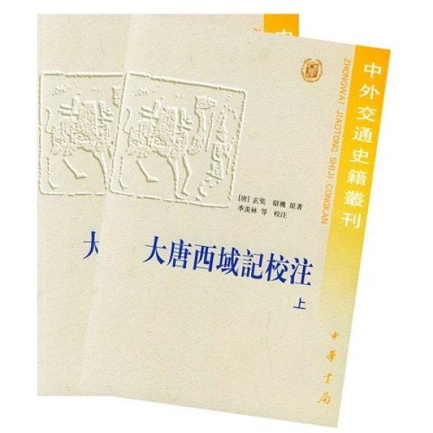
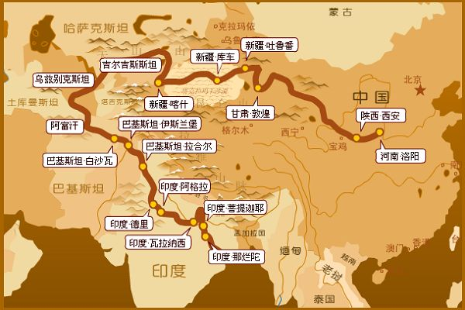
玄奘述、辩机撰《大唐西域记》
慧立、彦悰撰
《大唐大慈恩寺三藏法师传》

Slide 6
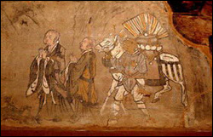
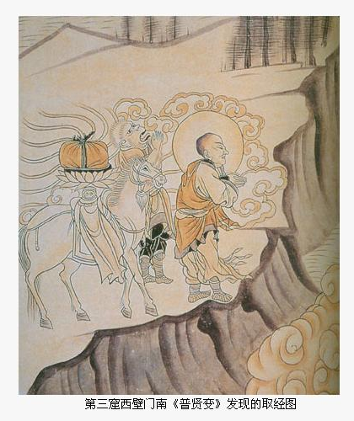
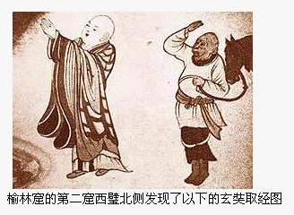
民间故事
唐僧故事很早就进入了
民间传说和文艺作品中。
晚唐五代时期的榆林壁画
中已经有取经故事题材。

Slide 7
话本
现存《大唐三藏取经诗话》一种。(该书卷末有“中瓦子张家印”字样，王国维据此断为南宋时代，有学者认为是晚唐五代的，也有人认为是元代的。) 它篇幅不大，宗教色彩浓厚，情节离奇而粗糙，但已具备了《西游记》故事的轮廓。书中有猴行者化为白衣秀士，神通广大，作为唐僧的保驾弟子，一路降妖伏魔，乃《西游记》中孙悟空的雏型。而书中的深沙神，则是《西游记》中沙僧的前身，但还没有猪八戒。

Slide 8
南戏、杂剧
南戏有《陈光蕊江流和尚》（残本），金院本有《唐三藏》（残本），杂剧有元代吴昌龄的《唐三藏西天取经》（残本）、元末明初无名氏的《二郎神锁齐天大圣》（残本）。
杨景贤《西游记》。《西游记》杂剧共六本二十四折，有唐僧出世、大闹天宫、收龙马、收猪八戒、女人国、火焰山等情节。这些剧作与小说《西游记》的关系难以确定，但足以证明取经故事在社会上广泛流传的情况。

Slide 9
《永乐大典》13139卷“送”韵“梦”字条下引《梦斩泾河龙》故事，标题即为《西游记》，其内容与现存百回本第九回“袁守诚妙算无私曲 老龙王拙计犯天条”前半部分基本相同。
古代朝鲜的汉语教材《朴通事谚解》中也概括地引述了“车迟国斗圣”故事的片断。书中还有八条注文，介绍了取经故事的主要情节，与今传百回本《西游记》十分接近。其中已有孙悟空出身和“大闹天宫”的故事，而且由“魏征斩龙”过渡，与取经故事连接。人物方面，深沙神已演变为沙和尚，并出现了黑猪精朱八戒。
据此可以推测，元人的《西游记》已具有相当规模，并奠定了百回本《西游记》的基本骨架，只是描写还不够精细。

Slide 10
我兩箇部前買文書去來。買甚麼文書去。買趙太祖飛龍記，唐三藏西遊記去。買時買四書六經也好，既讀孔聖之書，必達周公之理，要怎麼那一等平話。《西遊記》熱鬧，悶時節好看。有，唐三藏引孫行者，到車遲國，和伯眼大仙鬦聖的你知道麼？你說我聽。唐僧往西天取經去時節，到一箇城子，喚做車遲國，那國王好善，恭敬佛法，國中有一箇先生，喚伯眼，外名喚燒金子道人，見國王敬佛法，便使黑心，要滅佛教，但見和尚，便拿曳車解鋸，起三清大殿，如此定害三寶。一日先生們，做羅天大醮，唐僧師徒二人，正到城裏智海禪寺投宿，聽的道人們祭星，孫行者師傅上說知，到羅天大醮壇上藏身，奪喫了祭星茶果，把伯眼打了一鐵棒。小先生到前面教點燈，又打了一鐵棒， ……（《朴通事谚解》卷下）

Slide 11
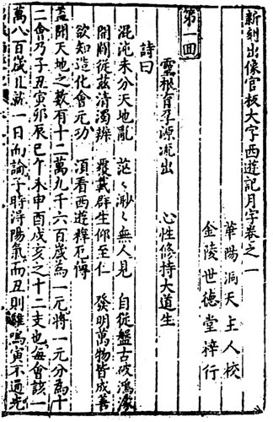
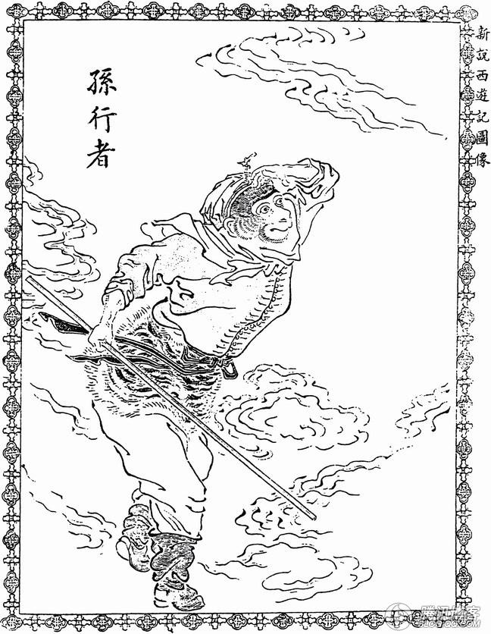
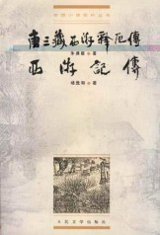
现存《西游记》的刊本，以明万历二十年金陵唐氏世德堂本为最早，二十卷一百回，不署作者。万历年间还有朱鼎臣的《唐三藏西游释厄传》十卷、杨志和的《西游记传》四十一回，文字简陋粗鄙。关于诸本先后关系问题，尚有争议。

Slide 12
明天启《淮安府志》著录吴承恩的著作，有《西游记》一书，清人吴玉搢、阮葵生等据此推断吴承恩即是百回本小说《西游记》的作者。后又经鲁迅、胡适的肯定，此说被普遍接受。但国内外也有一些研究者认为，《淮安府志》所著录的吴承恩《西游记》是否就是今存百回本小说《西游记》，尚需作进一步证明。吴承恩（约1500—约1582）字汝忠，号射阳山人，淮安山阳（今江苏淮安）人。年轻时以文名著于乡里，却屡试不中，中年以后才补为岁贡生，授长兴县丞，不久辞归。所著诗文大都亡佚，后人编订成《射阳先生存稿》四卷。

Slide 13
二、说不完的“证道书”
三教争胜
谈禅：佛教故事背景，取经之原意。
论道：成书过程中深受道教影响；道教人物与术语；丘处机；陈士斌《西游真诠》、刘一明《西游原旨》
说理：张书绅《新说西游记》：“今《西游记》，是把《大学》诚意正心、克己明德之要，竭力备细，写了一尽，明显易见，确然有据，不过借取经一事，以寓其意耳，亦何有于仙佛之事哉！”

Slide 14
政治解读
阶级斗争：另一部《水浒传》？
一从大地起风雷，便有精生白骨堆。
僧是愚氓犹可训，妖为鬼蜮必成灾。
金猴奋起千钧棒，玉宇澄清万里埃。
今日欢呼孙大圣，只缘妖雾又重来。
社会现实：“神魔皆有人情，精魅亦通世故”
微博段子：《西游记》里的妖怪，有灵山背景的9名；拥有灵山及天庭双重背景的1名；拥有道家及天庭双重背景的8名，最后都被悉数解救喊回家吃饭。无任何背景的妖怪26名，其中20名被当场击毙，另6名幸存，但其中4名被迫改变信仰或终身为奴。——评：人在江湖，必须要有大哥罩，没有背景、后台、靠山就不要出来混！

Slide 15
哲理阐释
“收心、放心”：心猿意马，四圣试禅心，真假美猴王
“成长的烦恼”：人生历程写照
游戏笔墨
玩世：道尽世相，洞察人生
游戏：奔放的挥写和喜剧的风格
自由： 主题的开放性，不妨“戏说”与“穿越”

Slide 16
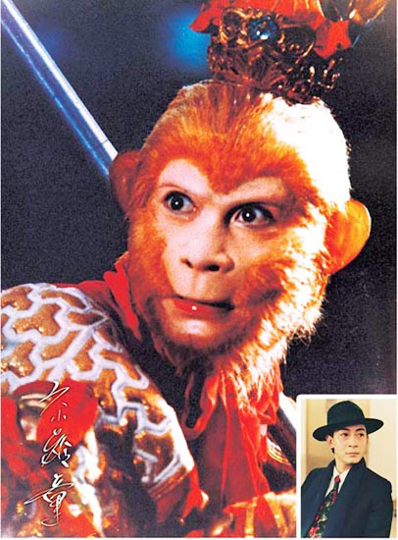
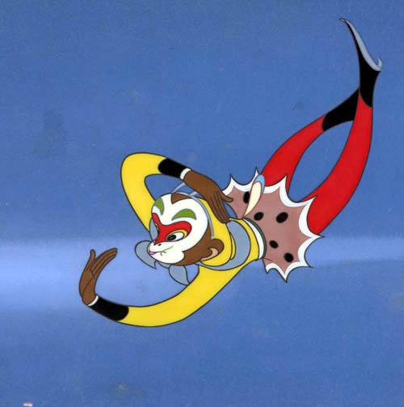
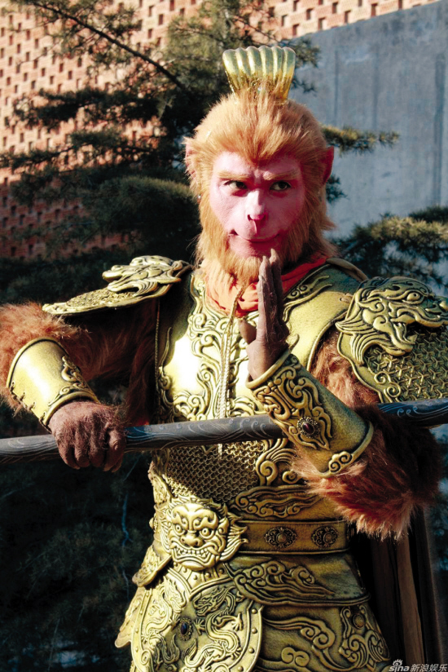
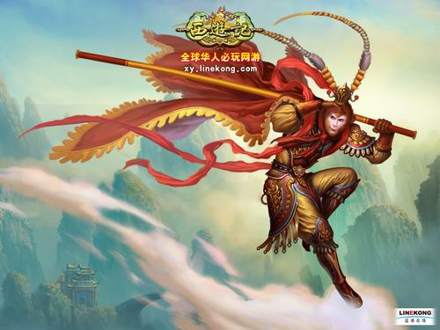
三、人人心中有个孙悟空
自由意志
自然之子的生存能量
向往自由的生命冲动
奋斗精神
变化腾挪的本领
倨傲不屈的脾性

Slide 17
乐观性格
“人间之喜仙”
改造社会和顺应人生
理想与现实
自由与秩序
个人与社会

Slide 18
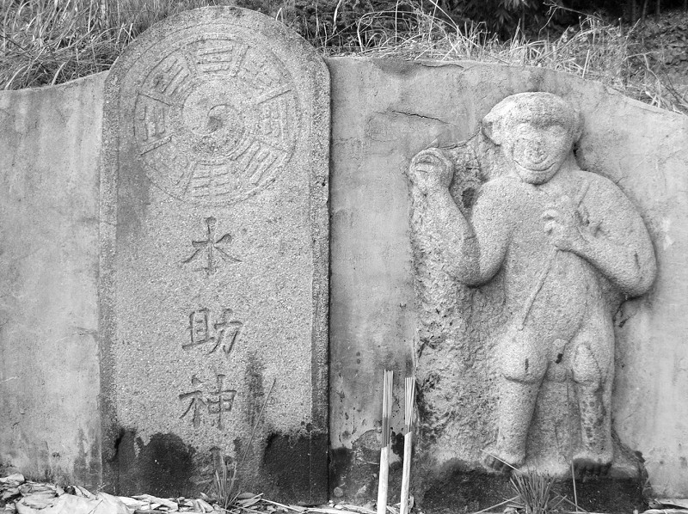
唐·李公佐《古岳渎经》中的无支祈：“形若猿猴，缩鼻高额，青躯白首，金目雪牙，颈伸百尺，力逾九象，搏击腾踔疾奔，轻利倏忽，闻视不可久。”

Slide 19
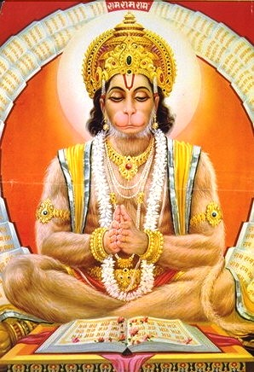
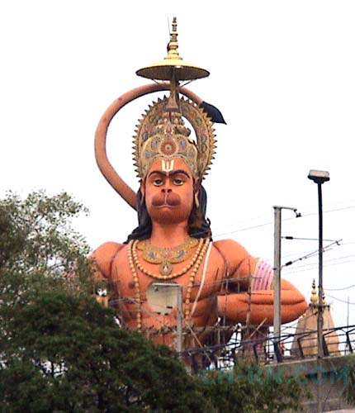
印度古代史诗《罗摩衍那》中的神猴哈奴曼（梵文Hanuman）

Slide 20
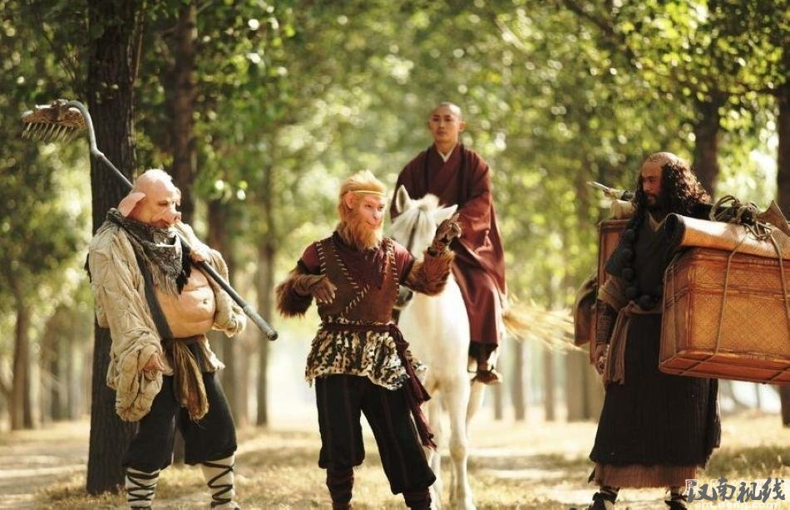
四、人人都是“好员工”

Slide 21
为什么唐僧能当领导
显赫背景：佛徒金蝉子，太宗把兄弟
苦难出身：江流儿，八十一难
险恶征途：对意志和精神的考验
清正本性：坚定执着，慈悲善良，恪守戒律，以德服人

Slide 22
瑕不掩瑜的猪八戒
八戒的缺点：贪，懒，吝
八戒的优点：退缩中的前进；慵懒中的勤谨；蠢笨中的精明。
八戒是世俗的人，他的缺点算不上什么恶行，而是普通人常有的弱点。虽有些自私，却非曾损人利己，贪小利而忘大义；虽意志薄弱，最终还是能够坚持到底。他充满乐观精神，顽皮活泼，轻视礼法，热爱生活。
谁没有弱点呢？西游记里的人物都有被作者嘲弄的弱点。

Slide 23
沉默平凡的沙和尚
普通人的生活轨迹：卷帘大将——流沙河怪——小师弟——金身罗汉
不可或缺的凝聚作用：以和为尚
“沉默的大多数”，也是最容易被忽略的阶层。沉默不等于麻木，平凡不等于无能。他们是社会的基石，没有大众就没有精英，没有土地就没有森林。

Slide 24
五、团队的活力
动机不同，目标一致
取经队伍中各人的动机、目的并不一样，个性、能力各有不同，但有一个共同的目标，这是团队合力的保证。
互补性：各有各的作用，唐僧的权力，悟空的能力，八戒的体力，沙和尚的定力

Slide 25
冲突在所难免
五行生克之说
金性刚强能克木，心猿降得木龙归。
金从木顺皆为一，木恋金仁总发挥。
一主一宾无间隔，三交三合有玄微。
性情并喜贞元聚，同证西方话不违。（十九回）
木生火，火生土，土生金，金生水，水生木
木克土，土克水，水克火，火克金，金克木
唐僧（水），悟空（金、火），八戒（木），沙僧（土）

Slide 26
在磨合中团结，在学习中进步
唐僧与悟空：善恶与是非
悟空与八戒：强与弱，公与私
八戒与唐僧：宗教与世俗
神和人，想象力和真实感
人性的深度：复杂性，发展性
小说的进步：多义性，风格化

Slide 27
参考书目及思考题
参考书目
《奇特的精神漫游》，刘勇强著，北京三联书店，1992
《西游记的秘密》，（日）中野美代子著，中华书局，2002
思考题
你认为《西游记》的主题是什么？
《西游记》和《水浒传》，有哪些相同之处？
如果让你为取经队伍每人写一个评语，你会怎么写？

